Slide 1

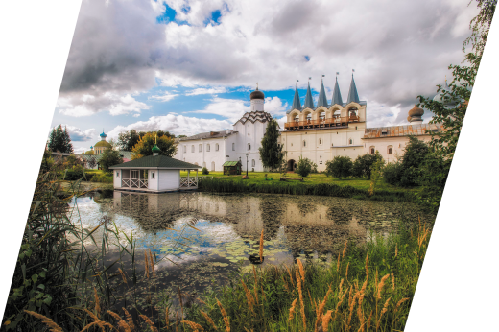
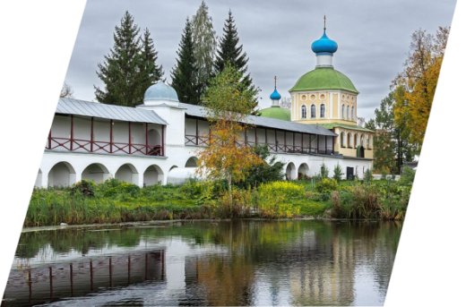
КУЛЬТУРА
КАК ДРАЙВЕР
РАЗВИТИЯ ТЕРРИТОРИИ

Slide 2
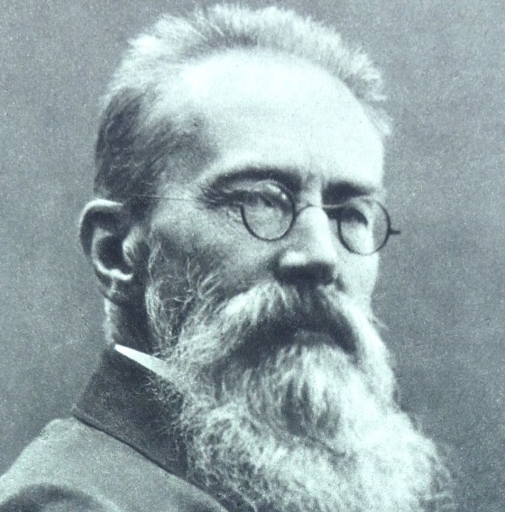
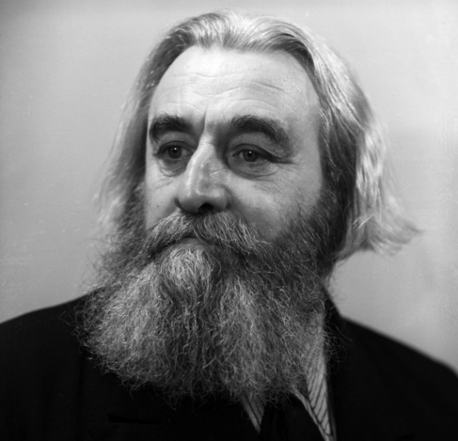
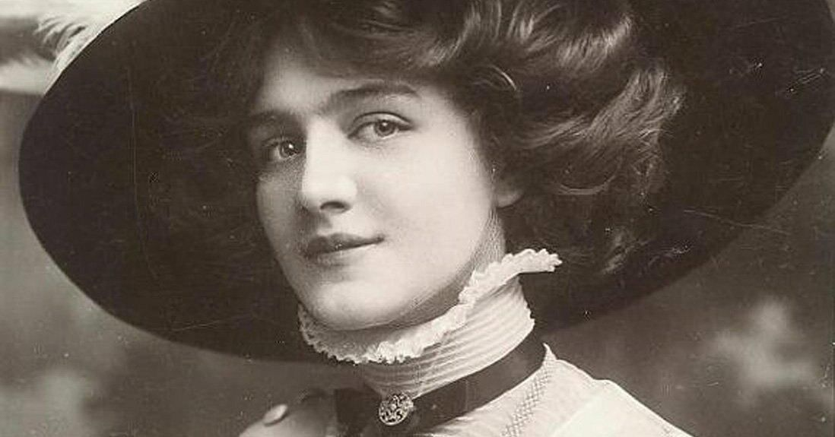
Н.А. РИМСКИЙ-КОРСАКОВ
Русский композитор, мировая известность.
Высокий статус культурного наследия.
В.И. РАВДОНИКАС
Выдающийся историк, археолог, член-корреспондент АН СССР.
ТЭФФИ (Н.А. ЛОХВИЦКАЯ)
Писательница (проза, поэзия), автор мемуаров, переводчица.

Slide 3


^{ГОРОД}
^{ВОИНСКОЙ}
^{СЛАВЫ}
^{ДУХОВНЫЙ ЦЕНТР}
^{ЛЕНИНГРАДСКОЙ ОБЛАСТИ}
^{(ОБИТЕЛЬ ТИХВИНСКОЙ}
^{ИКОНЫ БОЖИЕЙ МАТЕРИ)}
^{РОДИНА КОМПОЗИТОРА}
^{Н.А. РИМСКОГО-КОРСАКОВА}
^{ВКЛЮЧЕН В МЕЖРЕГИОНАЛЬНЫЙ}
ПРОЕКТ «СЕРЕБРЯНОЕ ОЖЕРЕЛЬЕ РОССИИ»

Slide 4
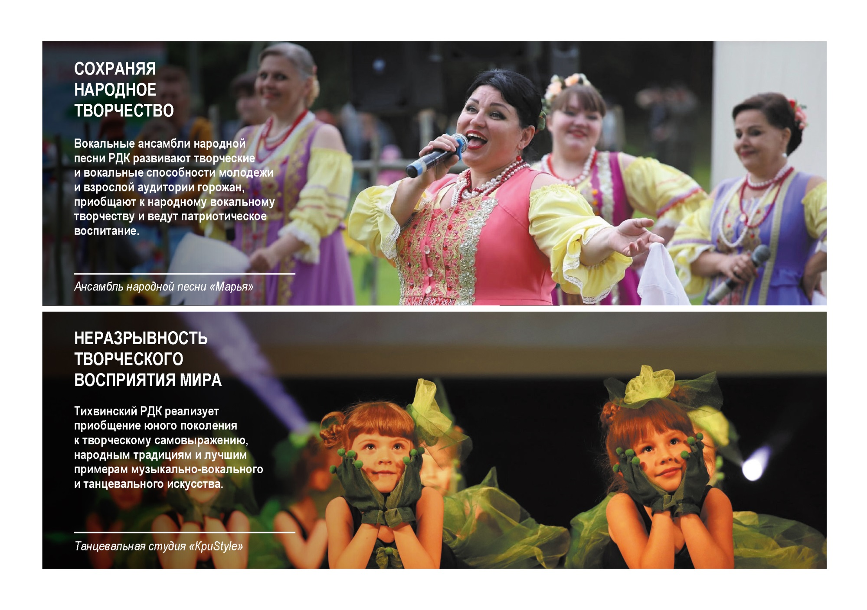

Slide 5
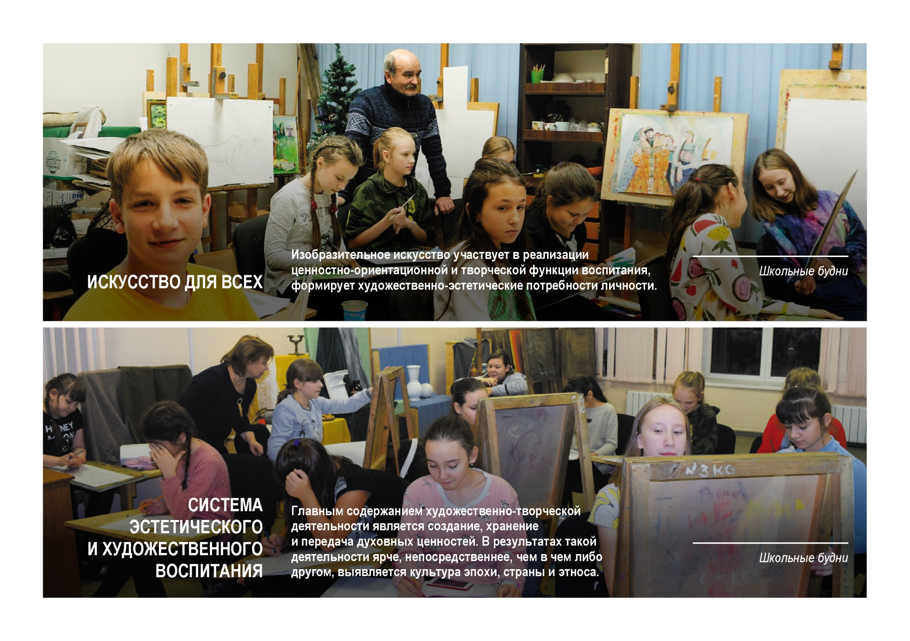

Slide 6
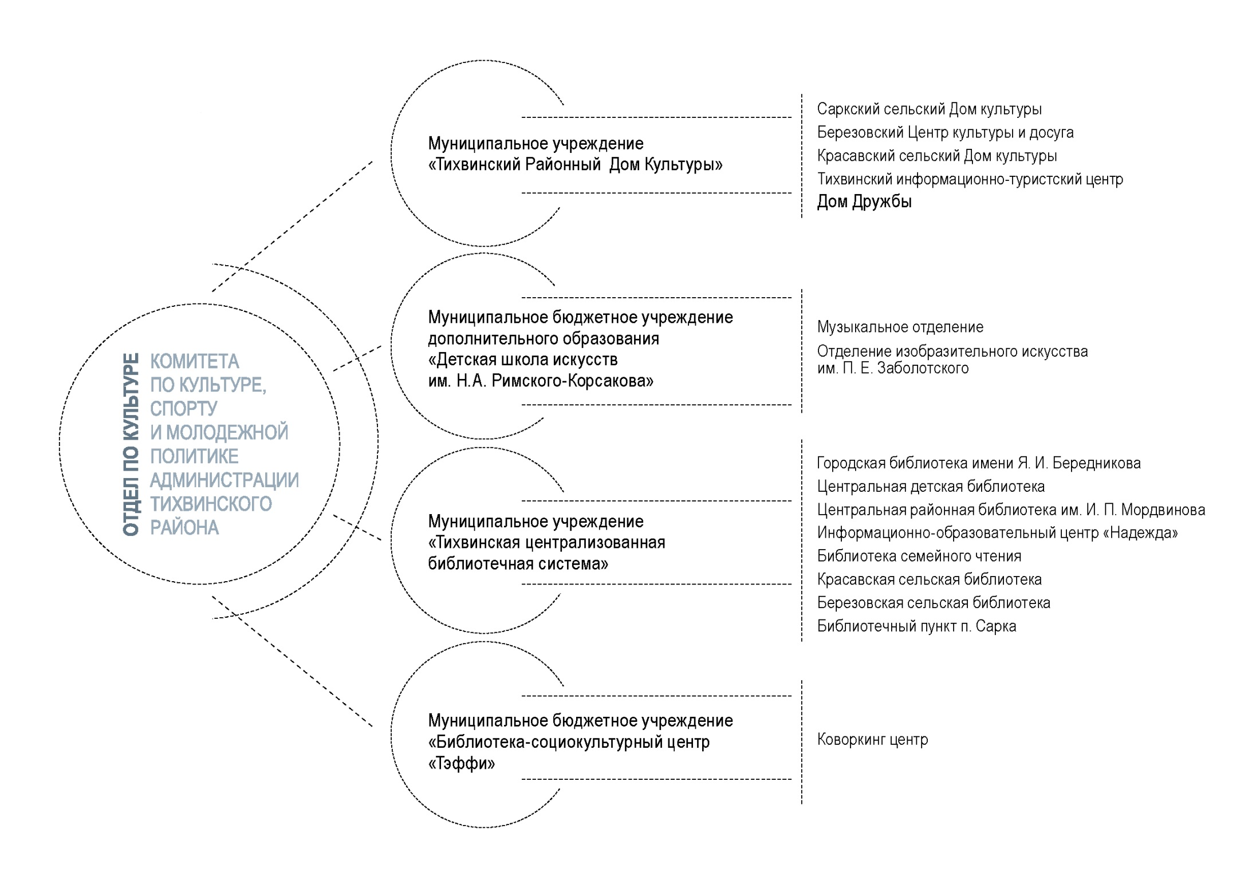


Slide 7


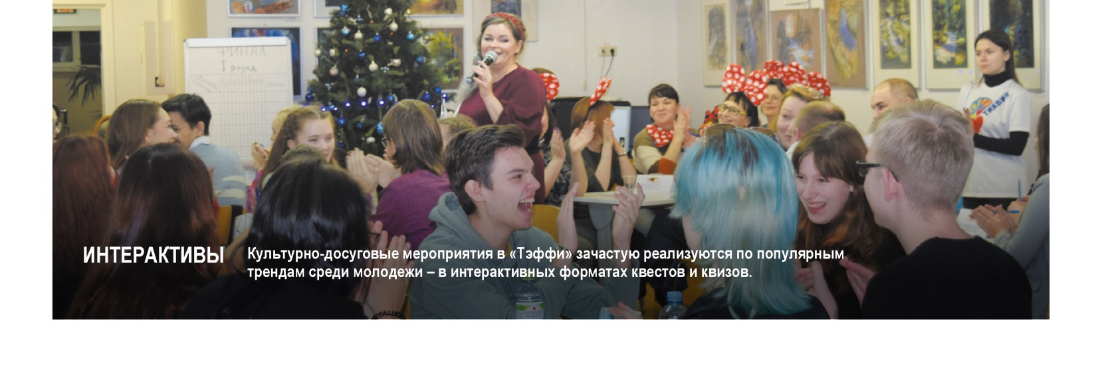




Slide 8




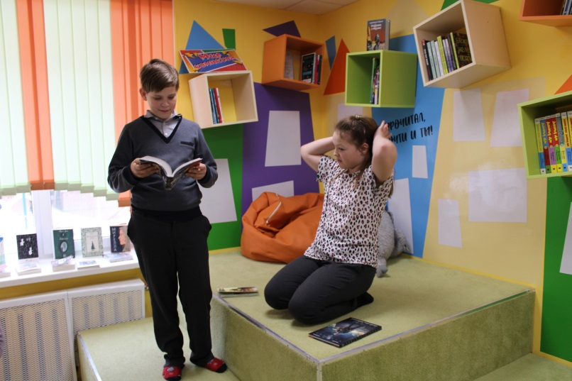

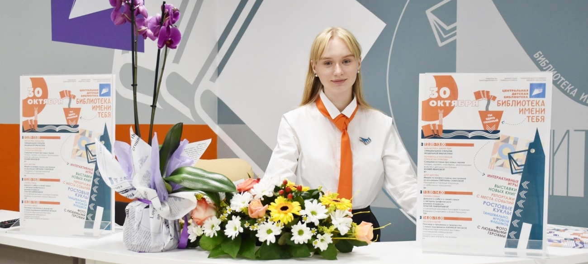
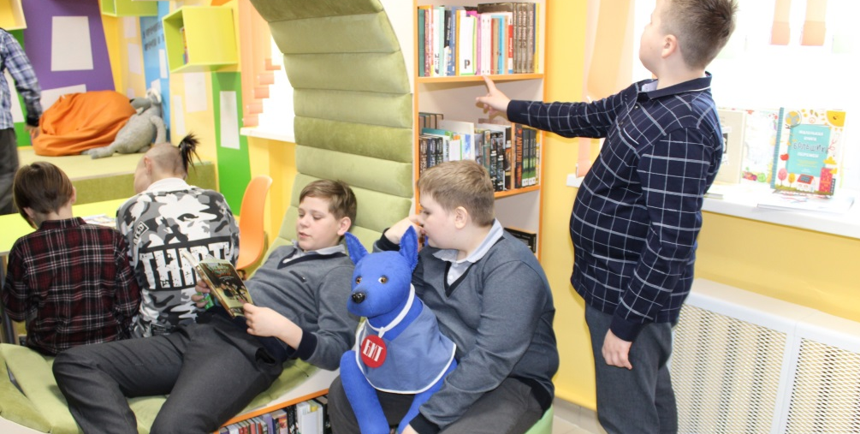

Slide 9
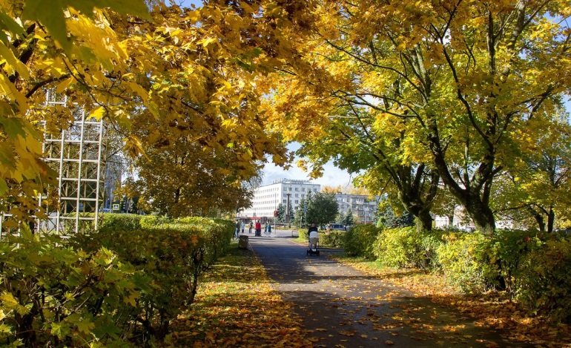
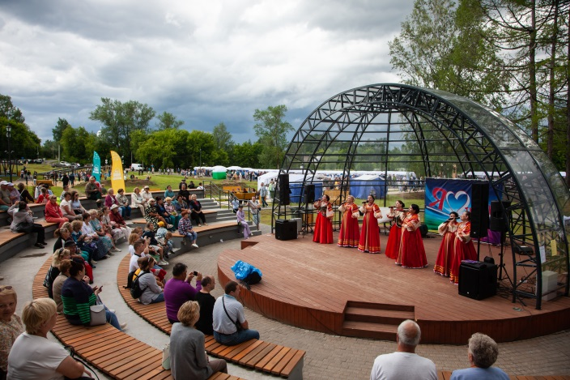
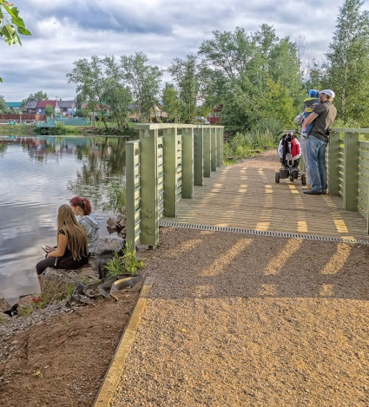
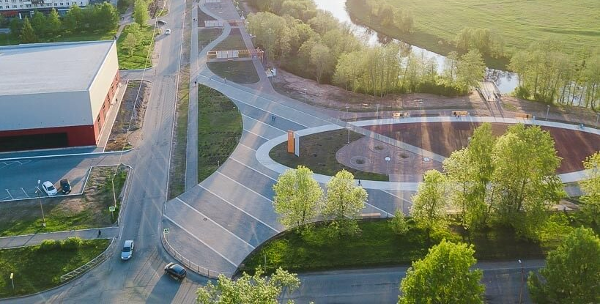

Slide 10
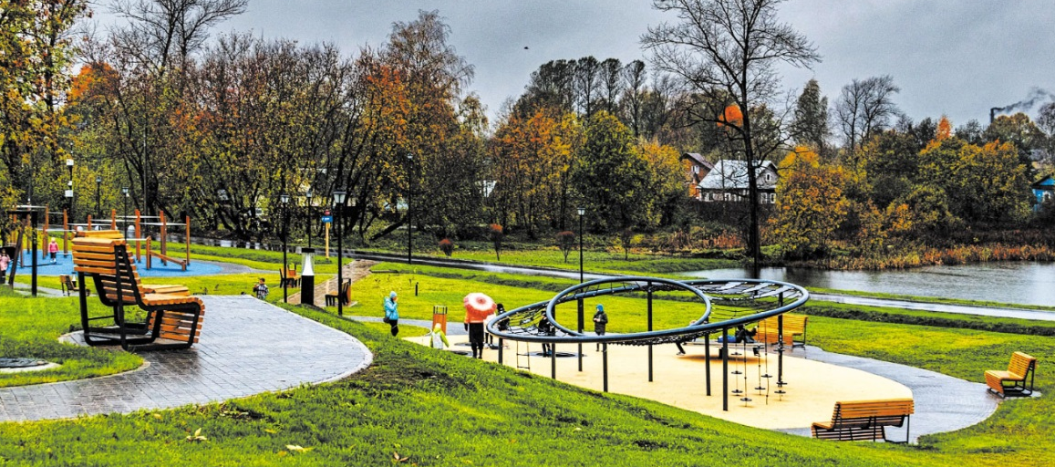


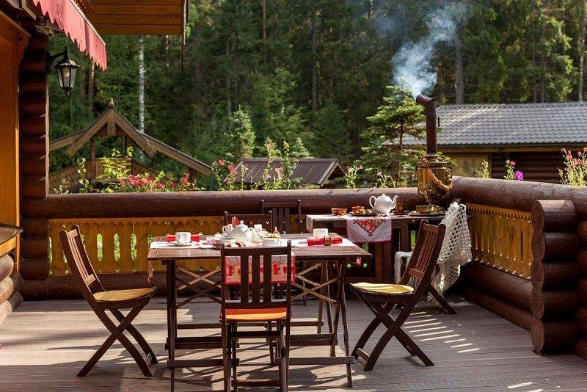
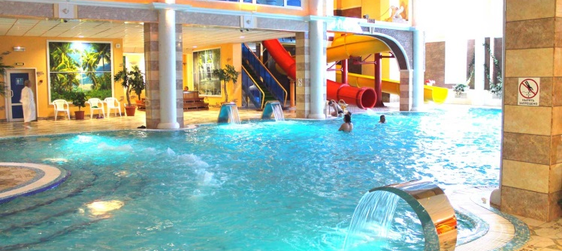
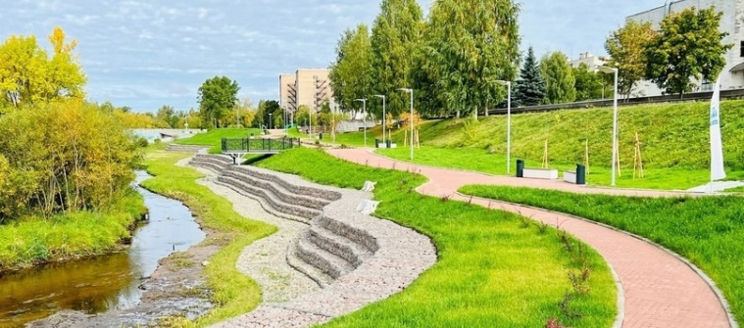
ПИТАНИЕ
рестораны, кафе,
бары и столовые
РАЗВЛЕЧЕНИЯ
боулинг-клуб, бильярд,
аквацентр и спорткомплекс, кинотеатр,
Дворец Культуры, конные клубы,
локации для проведения праздничных
мероприятий в пространстве города
в количестве 9 шт.
ОБЪЕКТЫ БЛАГОУСТРОЙСТВА
парк Поколений,
Захаровский парк,
Летний сад,
территория берега
Вязитского ручья,
Вязитский мост.

Slide 11





Развитие стиля в визуальном оформлении исторического, культурного и туристического потенциала города.

Slide 12
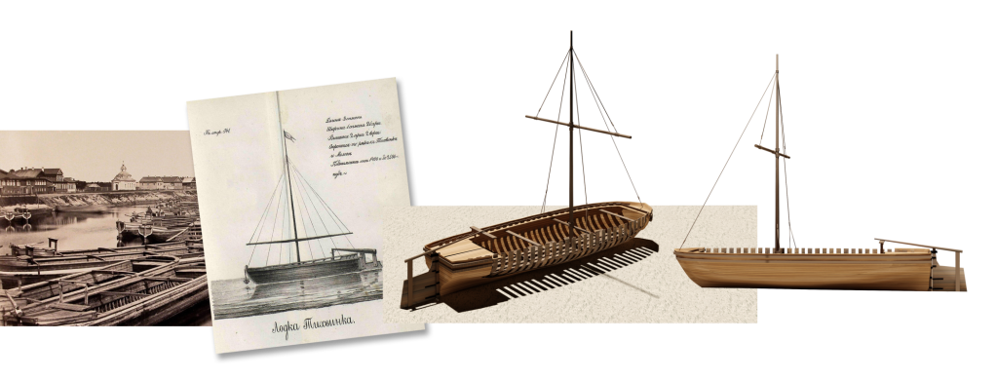
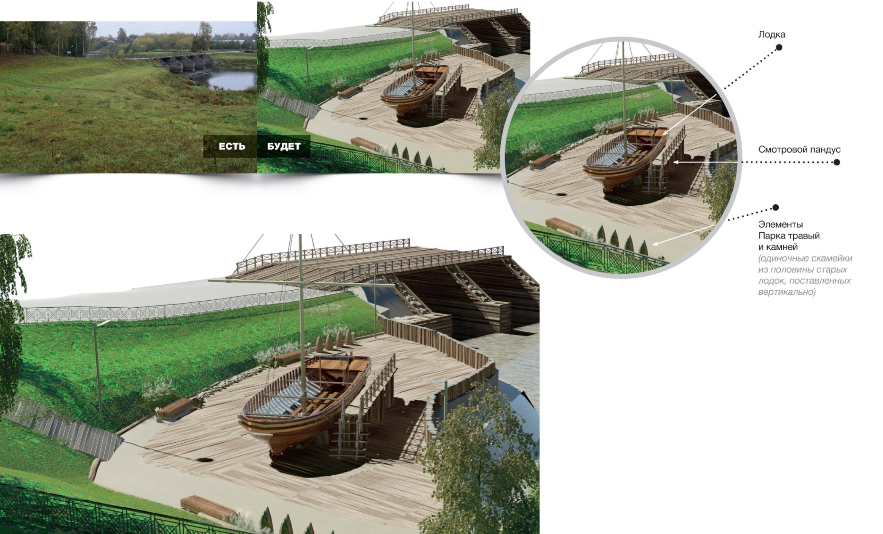
КОНЦЕПТ ЛОДКИ «ТИХВИНКА»
И ПРИЛЕГАЮЩЕЙ ТЕРРИТОРИИ

Slide 13
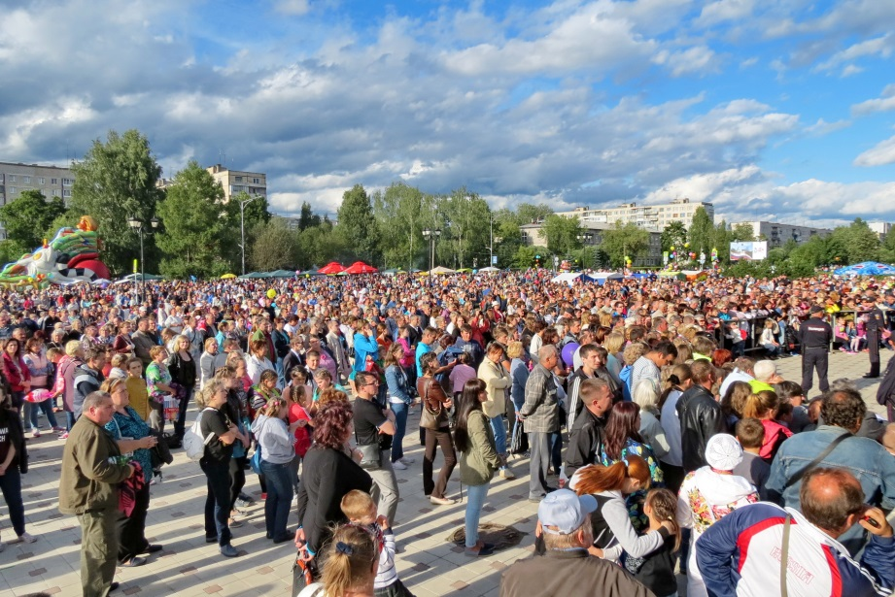
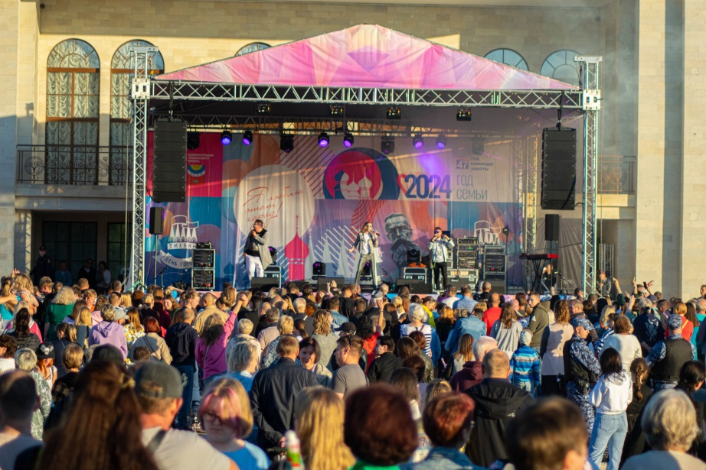

Slide 14



Slide 15


Slide 16
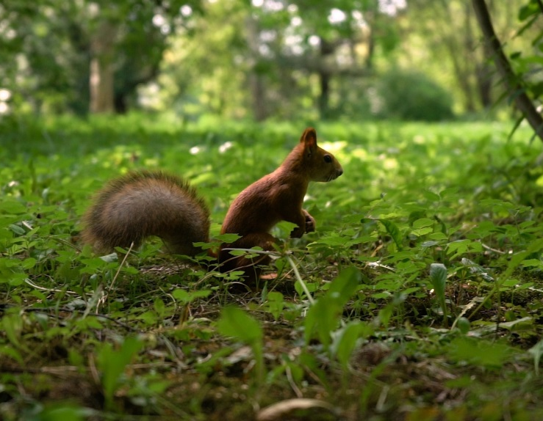
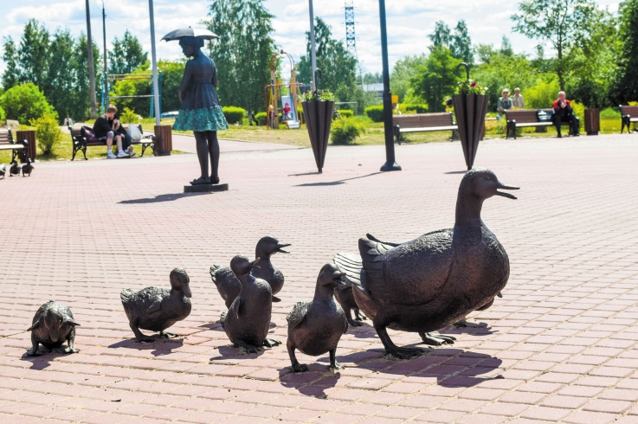
В ТИХВИН НАДО ЕХАТЬ
Чтоб узнать про лодку «тихвинку»
и Тихвинскую водную систему
Чтоб загадать заветное желание Царицыной щуке
Чтоб узнать про куклу «Ведушку»
И послушать джаз в сентябре
А ЕЩЁ -
обрадоваться и удивиться тихвинским сувенирам. Посмотреть белок в Захаровском парке,
и если повезет – покормить их.
Летом послушать духовой оркестр на
Фестивальной площадке, в Летнем саду, а весной –побывать на музыкальном фестивале им. Н. А. Римского-Корсакова.

